Slide 1
2D 게임 프로그래밍
프로젝트
2015180012 박건호

Slide 2

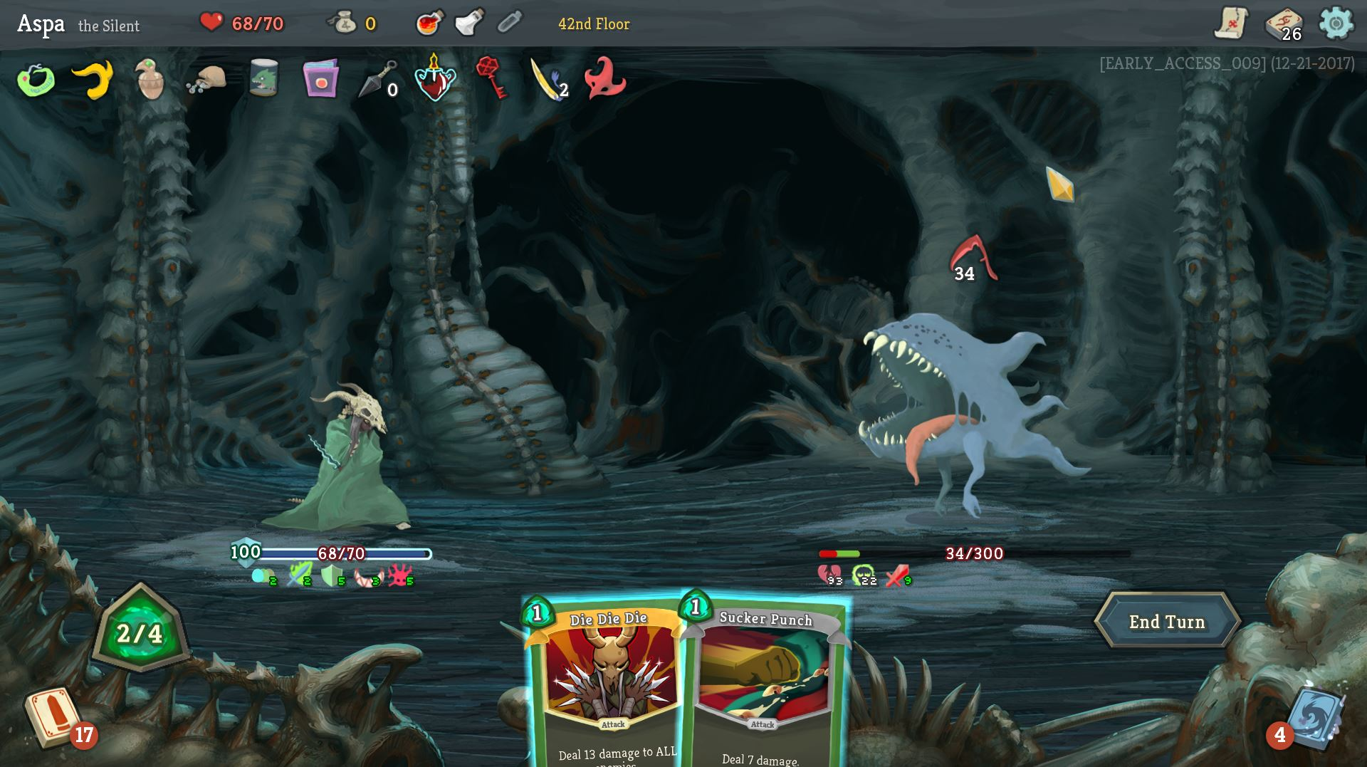
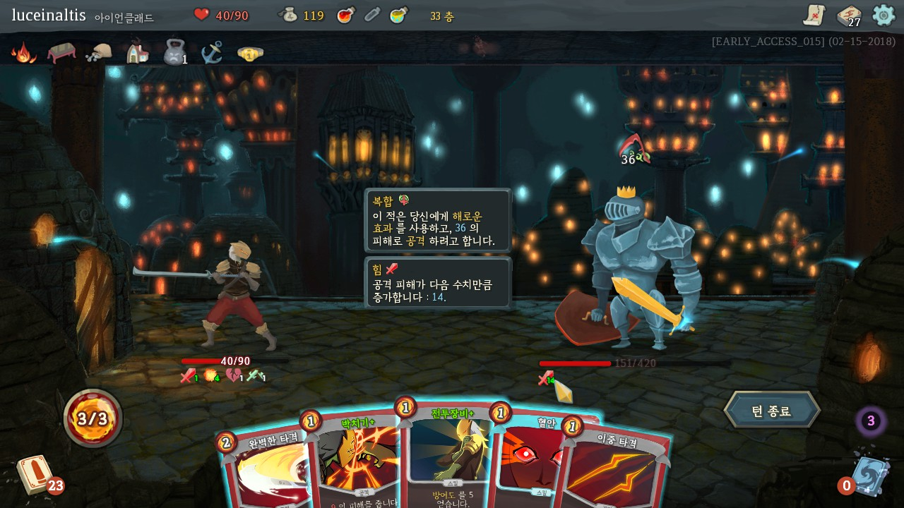
FCG(Fight Card Game)
slay the spire 형식의 턴제형 덱 빌딩 카드게임
자신이 고른 캐릭터의 스킬 카드와 공용카드를 조합하여 자신만의
덱을 구성하여 상대와 싸우게 된다.
덱의 구성은 15장으로 고정 되어있으며 같은 종류의 카드는 최대 3장 까지 넣을 수 있다.
(Last Spell카드는 2장)
플레이어의 턴이 오면 덱에서 랜덤으로 카드 3장이 나오고
플레이어는 그 중에서 한 장을 골라 공격 또는 방어를 하게 된다.
상대의 체력을 먼저 없애는 쪽이 승리한다.

Slide 3
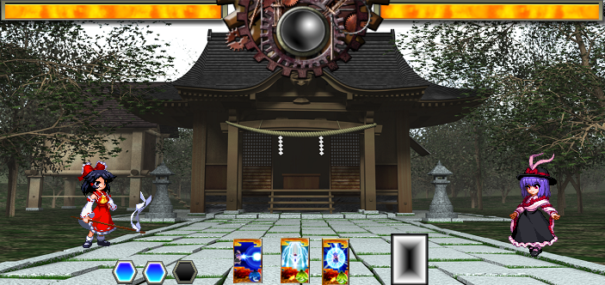
메인 게임 화면 구성
랜덤카드3장
덱, 남은 카드를
볼 수 있다.
보너스: 스킬강화

Slide 4
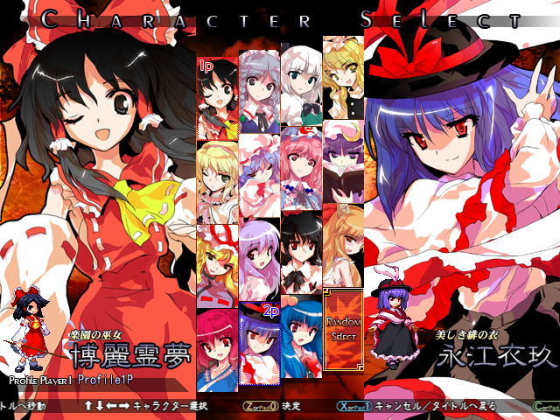
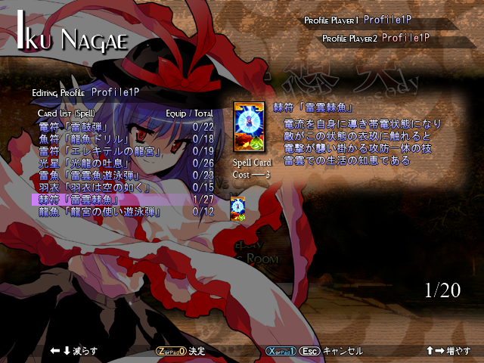
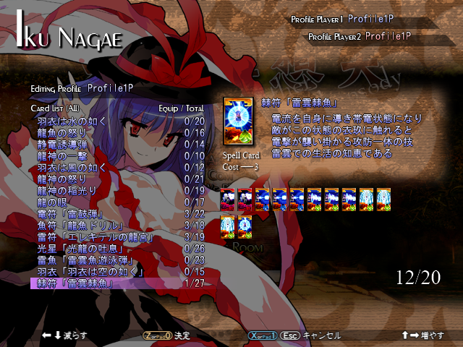
게임 실행 흐름
캐릭터를 선택한다.
마음에 드는 카드로 덱을 만든다.
같은 종류의 카드는 3장씩 넣을 수 있다.
(Last Spell은 2장)

Slide 5
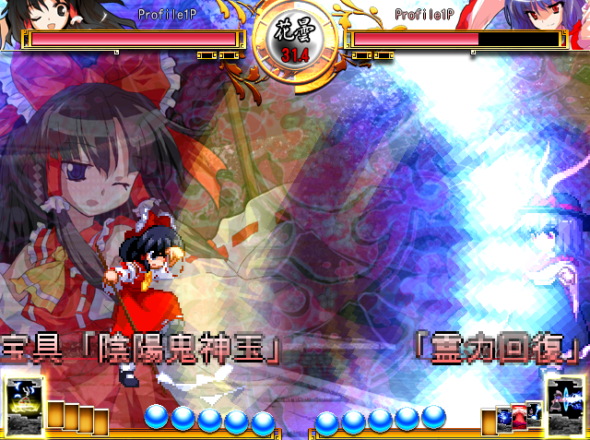
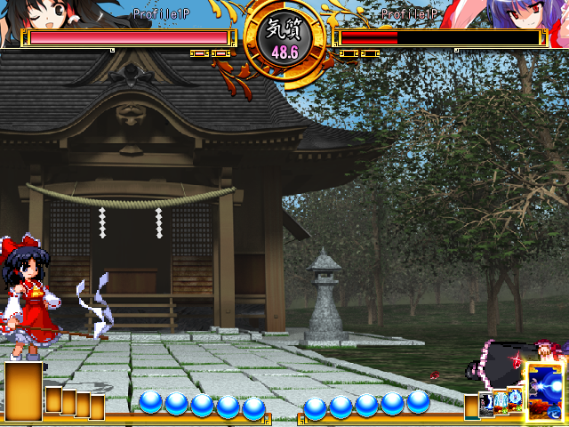
게임 실행 흐름
카드를 선택하면
카드에 따라 행동을 한다
상대 체력을
먼저 바닥내면 승리

Slide 6
개발 범위
내용 | 최소범위 | 추가범위
캐릭터 기술 | 캐릭터의 따라 다른 기술 카드를 선택하면 기술이 나간다. | 추가 행동에 의해 스킬이 강화되어 스킬이 바뀐다. 기술 개수 추가
맵 | 스테이지 3개 (신사, 대나무 숲, 시계탑) | 스테이지에 날씨 이펙트를 추가한다
적 AI | 체력의 따른 공격과 방어 선택 자신과 플레이어의 HP 상태를 비교하여 공격 및 방어 진행 | 추가행동으로 스킬을 강화 시키거나 연계 스킬을 사용
난이도 | 난이도의 따른 적의 공용카드 사용 | 난이도 증가 시 적의 AI 세분화 난이도 증가 시 날씨에 따른 방해효과
게임 기능 | 스킬 피격 시 체력감소 공용카드에 따른 능력치 변화 덱에서 랜덤으로 카드가 3장 나온다 15장의 카드를 전부 사용시 덱 리셋 특정 스킬 사용시 일러스트 출력 | 캐릭터 마다 다른 특성 날씨에 따른 능력치 변화
사운드 | 배경음악, 캐릭터 음성
애니메이션 | 캐릭터 스킬 모션들 기본자세, 다운, 이동 모션 | 날씨 애니메이션 스킬 강화에 따른 애니메이션

Slide 7
개발 계획
1주차 10/1 | 자료수집 좌표 정하기 | 1.리소스 수집 2. 체력 바, 캐릭터 위치, 카드 위치 등 좌표를 지정한다 3.수집한 리소스를 토대로 캐릭터의 모션, 스킬 애니메이션을 만든다.
2주차 10/8 | 마우스 동작 | 1.게임 시작 처리, 난이도 설정 처리 2.캐릭터 선택 처리, 덱 구성 처리 3. 카드 선택 처리, 동작에 따른 애니메이션 실행
3주차 10/15 | 덱 구성 | 1.선택한 카드 들을 랜덤으로 섞는 것을 구현한다. 2.3장씩 덱에서 카드 선택 칸으로 나오는 것을 구현한다. 3.덱의 장수가 0장이 되었을 때 다시 15장으로 리셋 되는 것을 구현한다.
4주차 10/22 | 스킬 구성 | 1.각각 캐릭터 스킬들의 애니메이션을 지정한다. 2.스킬 피격 시 체력 게이지 감소
5주차 10/29 | 적 AI | 자신의 상황에 따라 대응을 바꾼다.
6주차 11/5 | 중간 점검 | 간단 플레이 적AI점검 애니메이션출력 점검 미흡한 부분 보완
7주차 11/12 | 사운드 | 배경에 따른 배경음악 구현 캐릭터 각자의 음성 구현
8주차 11/19 | AI 최종 및 추가구현 | 난이도에 따른 적 AI 세분화 콤보 구성 날씨에 대한 효과 추가
9주차 11/26 | 마무리 | 최종 점검 및 릴리즈

Slide 8
감사합니다.
THANK
YOU!

